Slide 1
Online augmentation 선별 실험
학습 시 가장 적합한 Augmentation을 구하기 위해 실험 진행
실험 세팅은 다음과 같음
num_epoch : 100
Train dataset : 256
Validation dataset : 64
Optimizer : SGD(1e-3) & CosineAnnealingLR
이전보다 조금 더 약하게 augmentation 진행 & 1가지의 augmentation만 진행

Slide 2
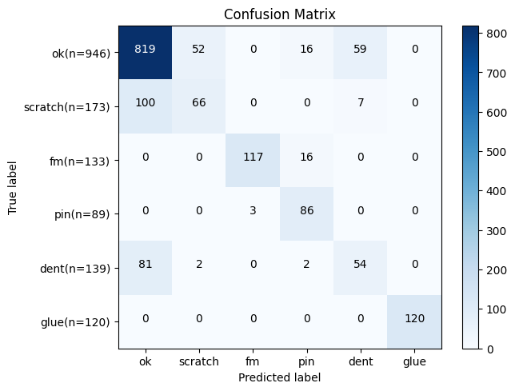
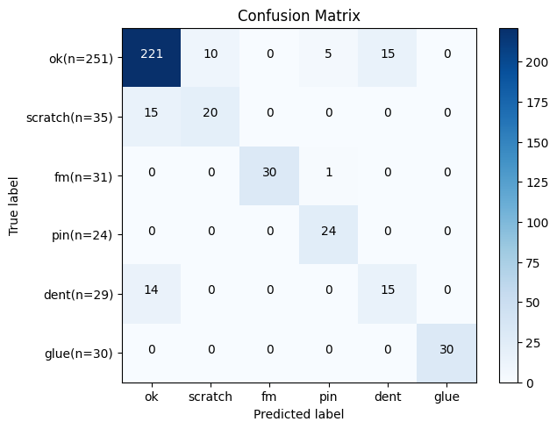

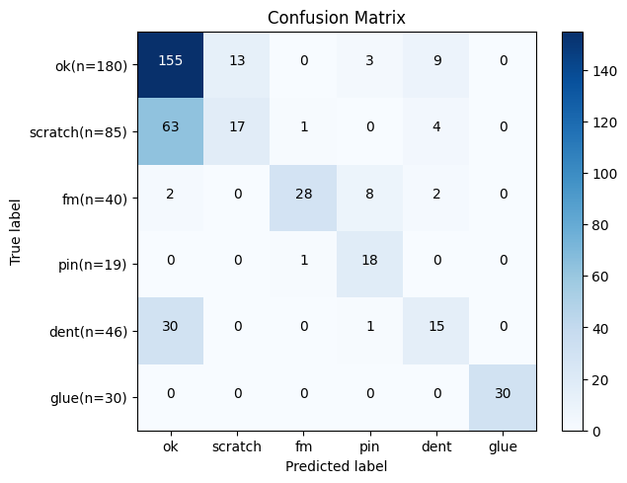
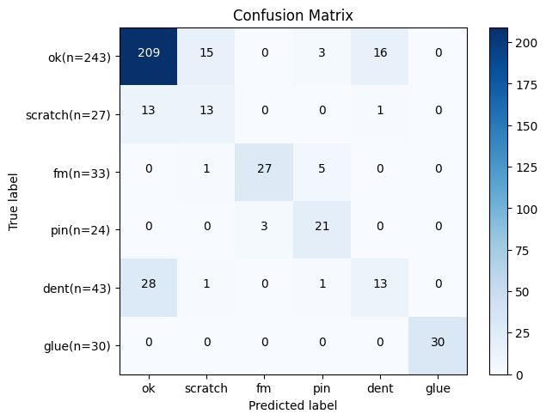
Online augmentation 선별 실험
실험 결과는 다음과 같음
Total : acc = 78.88 / f1 = 74.28 / auc : 93.31
Repeat : acc = 85.0 / f1 = 81.31 / auc : 95.05
Lcondition : acc = 82.75 / f1 = 77.42 / auc : 94.43
Cameraz : acc = 68.25 / f1 = 67.14 / auc : 91.44
Brightness : acc = 79.5 / f1 = 73.25 / auc : 93.05
실험 결과 이전보다 성능이 약간 감소 약 81% -> 78.88%
도중에 local minima에 빠져 학습이 제대로 되지 않는 경우가 다수 존재
Repeat
Lcondition
Cameraz
Brightness

Slide 3
Uncertainty 측정에 적합한 augmentation 선별 실험
학습한 모델로 불확실성 추정 시 어떤 augmentation이 어떻게 작용하는지 실험 진행
실험에 사용하는 모델은 앞서 학습한 모델을 사용
사전에 증강을 해 저장해두었던 이미지들을 사용

Slide 4
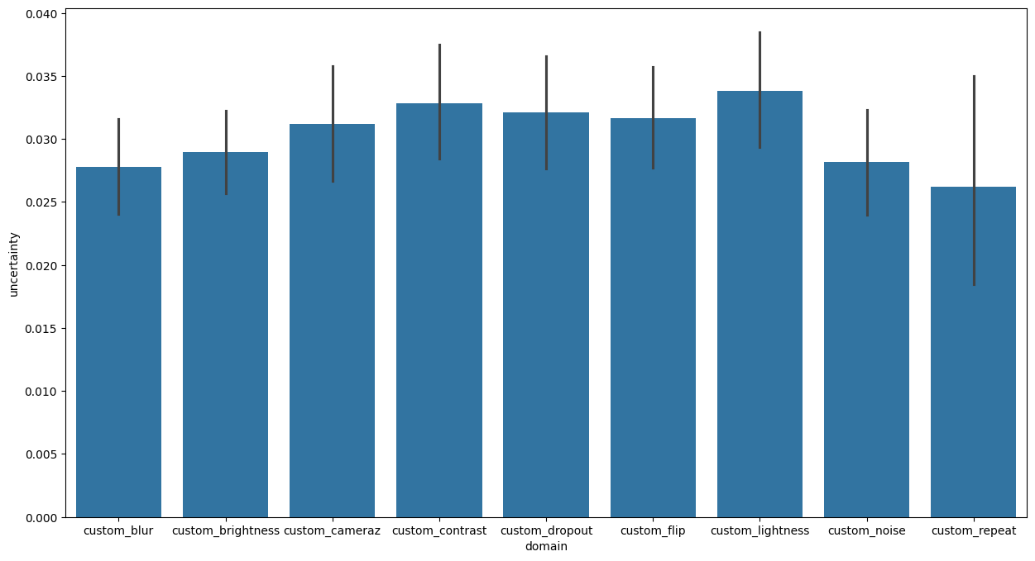
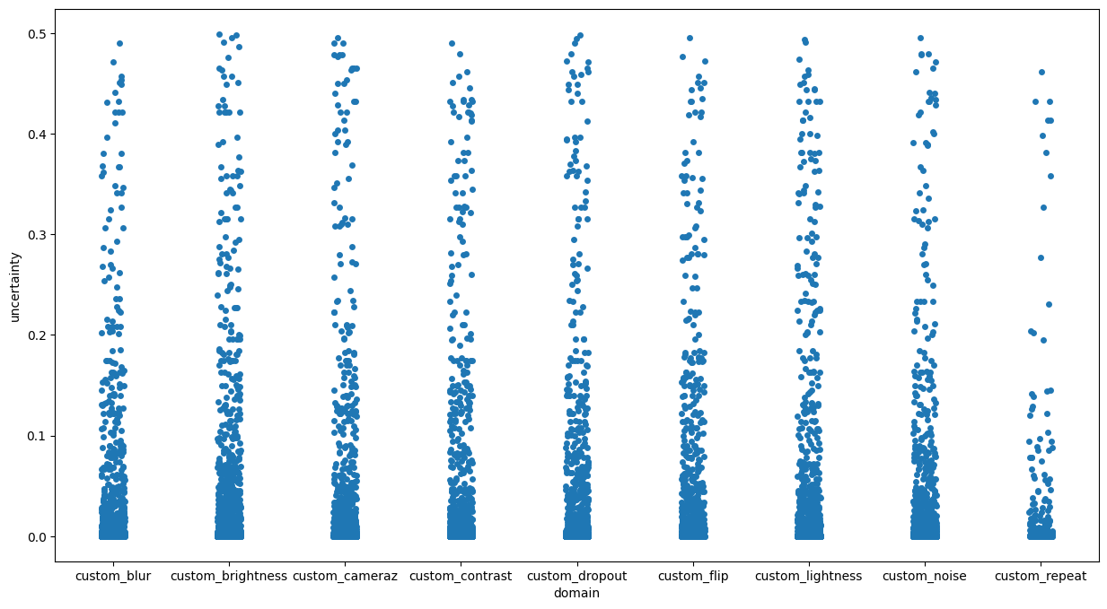
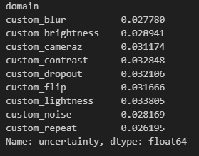
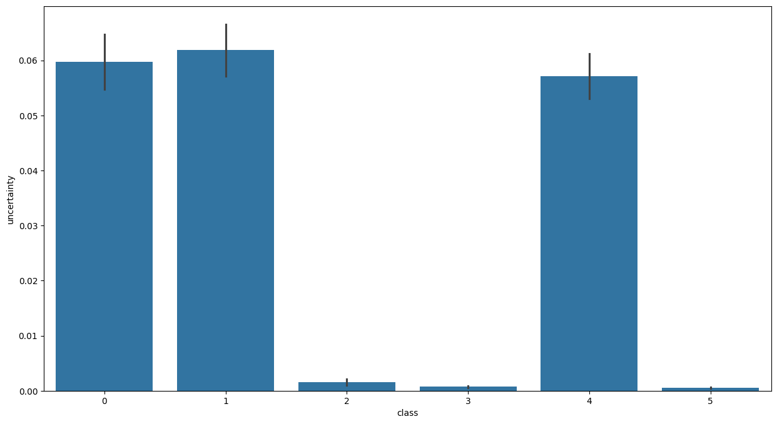
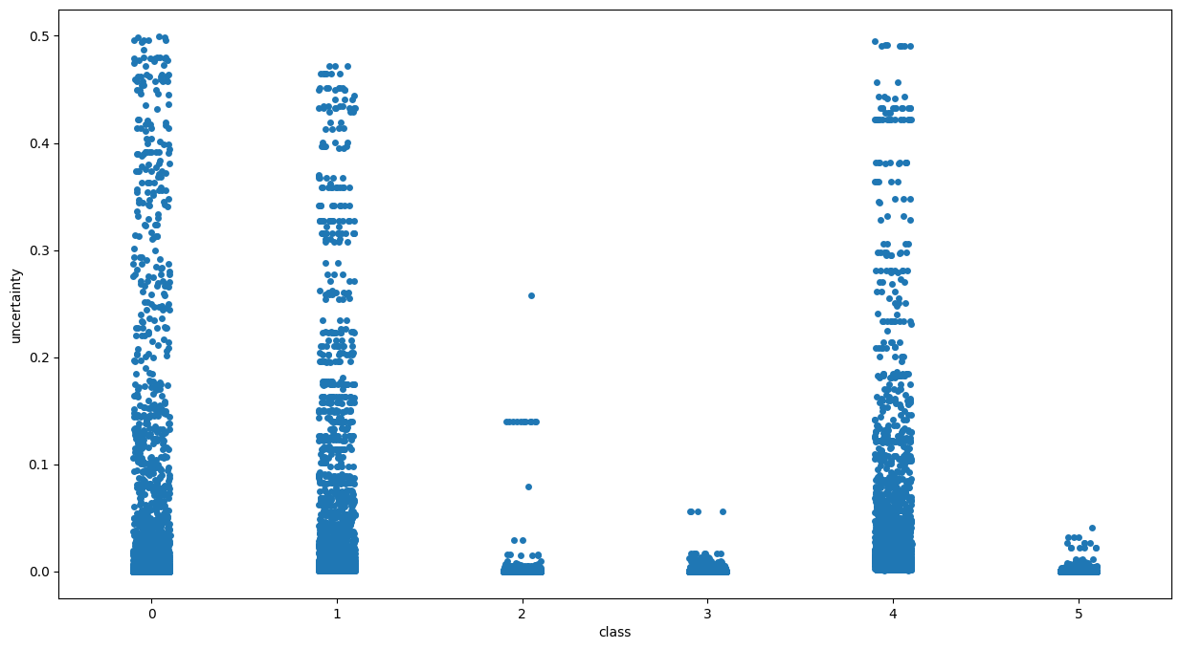
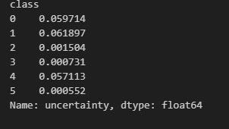
Uncertainty 측정에 적합한 augmentation 선별 실험
도메인 별 평균
클래스 별 평균

